Slide 1



ANGULAR
15
Routing Simple
César Aguilera Sepúlveda
caguilsepulveda@gmail.com
Desarrollo FrontEnd con Angular – código 634529

Slide 2

¿Qué es el Routing?
Angular usa algo llamado routing para simular páginas dentro de una misma aplicación
En Angular, no cambiamos de página… cambiamos lo que se muestra en pantalla
El objetivo es permitir que el sitio web tenga rutas internas (rutas "virtuales“) como las que existen en los sitios web tradicionales.
Desarrollo FrontEnd con Angular – código 634529

Slide 3
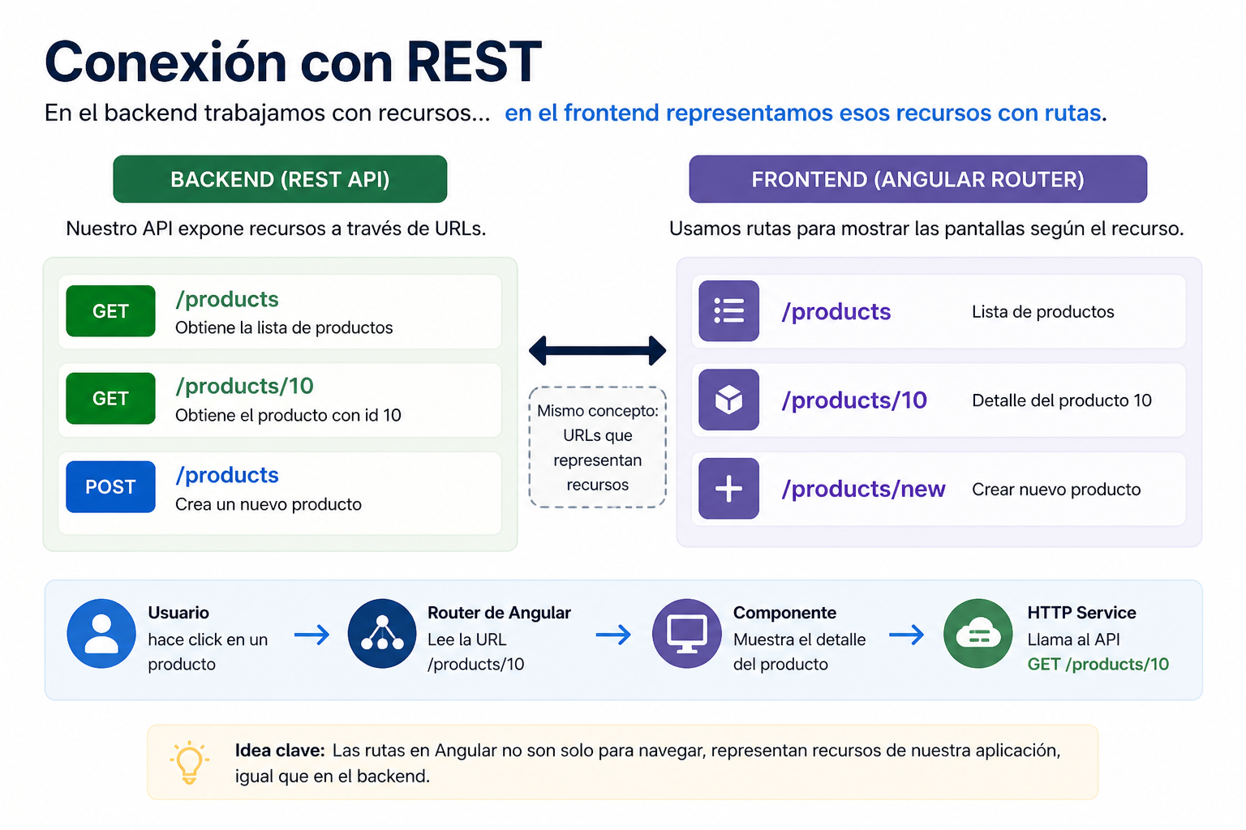
Routing: Conexión con REST
Si en el backend trabajamos con recursos, entonces en el frontend representamos esos recursos con rutas:
La URL representa lo que estamos viendo
Flujo:
Desarrollo FrontEnd con Angular – código 634529

Slide 4
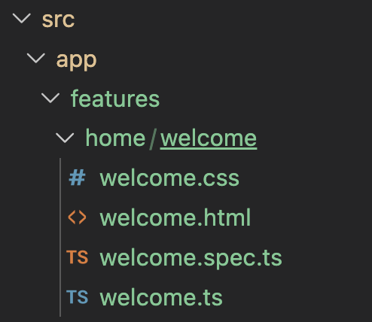




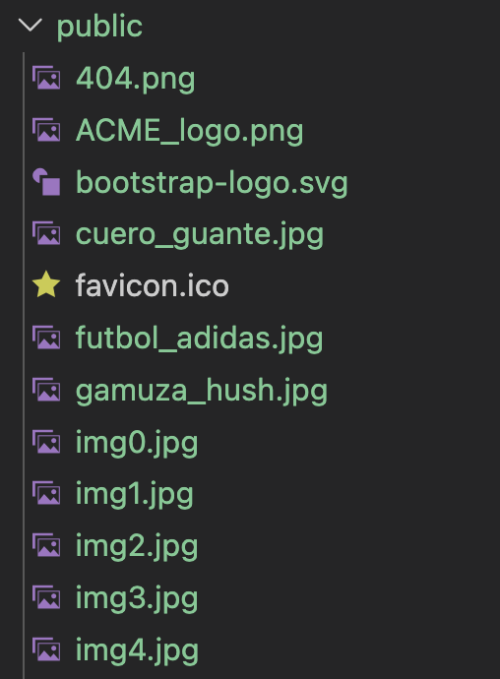

Crear una Página de Bienvenida
Crearemos una página de bienvenida, en la cual pondremos un carrusel de Bootstrap – Esta será nuestra pantalla inicial.
Crear un componente llamado Welcome
> ng g c features/home/welcome
img0.jpg
img1.jpg
img2.jpg
img3.jpg
img4.jpg
Copiar estas imágenes en la carpeta public
Desarrollo FrontEnd con Angular – código 634529

Slide 5
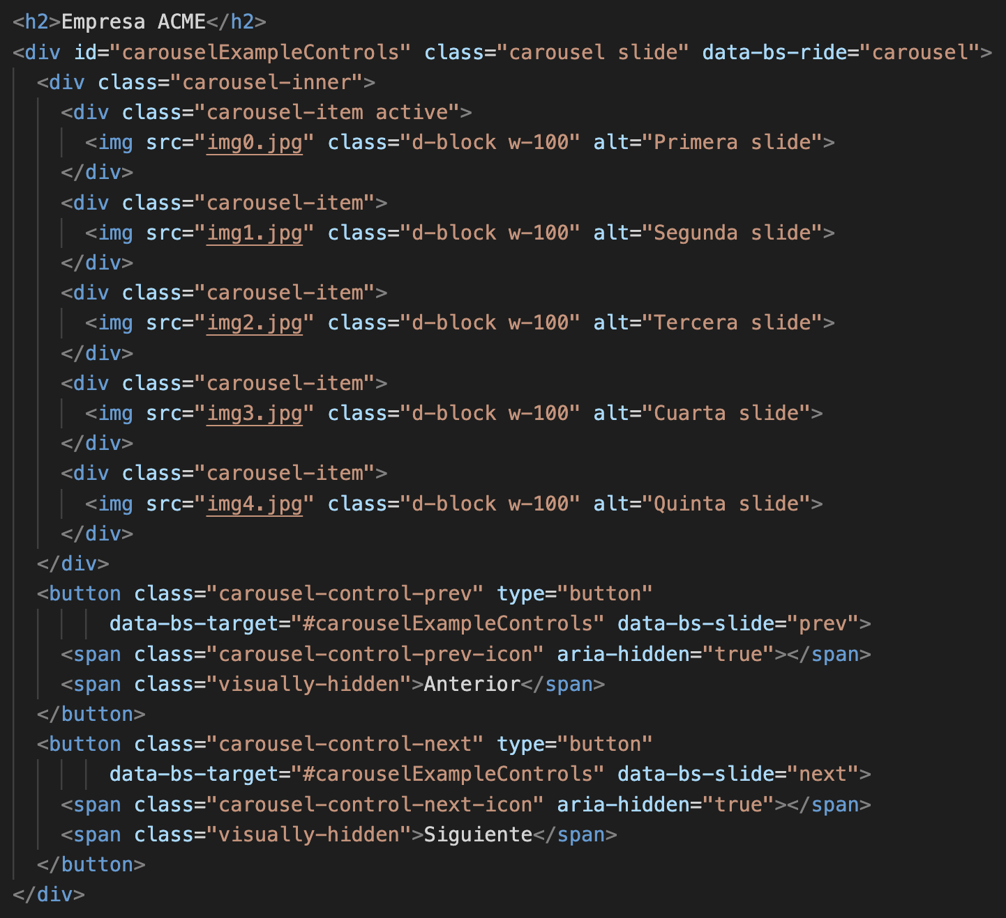
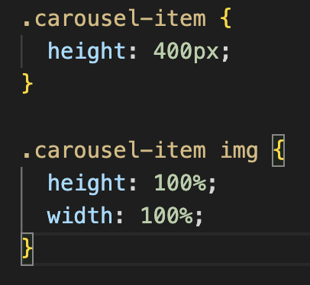
Crear una Página de Bienvenida…
Definir el HTML del carrusel de Bootstrap.
welcome.html
welcome.css
…
Desarrollo FrontEnd con Angular – código 634529

Slide 6
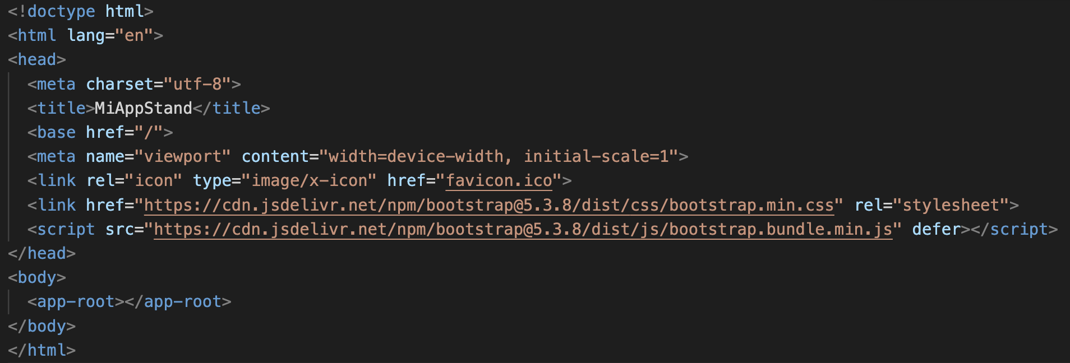
Crear una Página de Bienvenida…
Integrar Bootstrap JS con Angular para activar el comportamiento del carrusel
index.html
defer permite descargar javascript luego de que el DOM se encuentre completamente cargado en la página
Desarrollo FrontEnd con Angular – código 634529

Slide 7
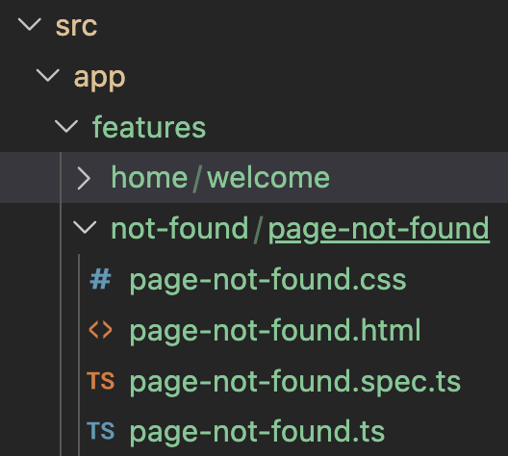

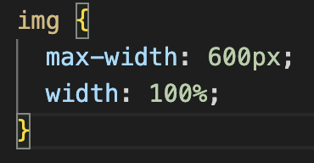

Crear una Página de Error 404
Crear un segundo componente llamado PageNotFound
Si alguien escribe una dirección que no existe, mostramos una pantalla especial.
> ng g c features/not-found/page-not-found
page-not-found.html
page-not-found.css
404.jpg
Copiar esta imagen en la carpeta public
Desarrollo FrontEnd con Angular – código 634529

Slide 8
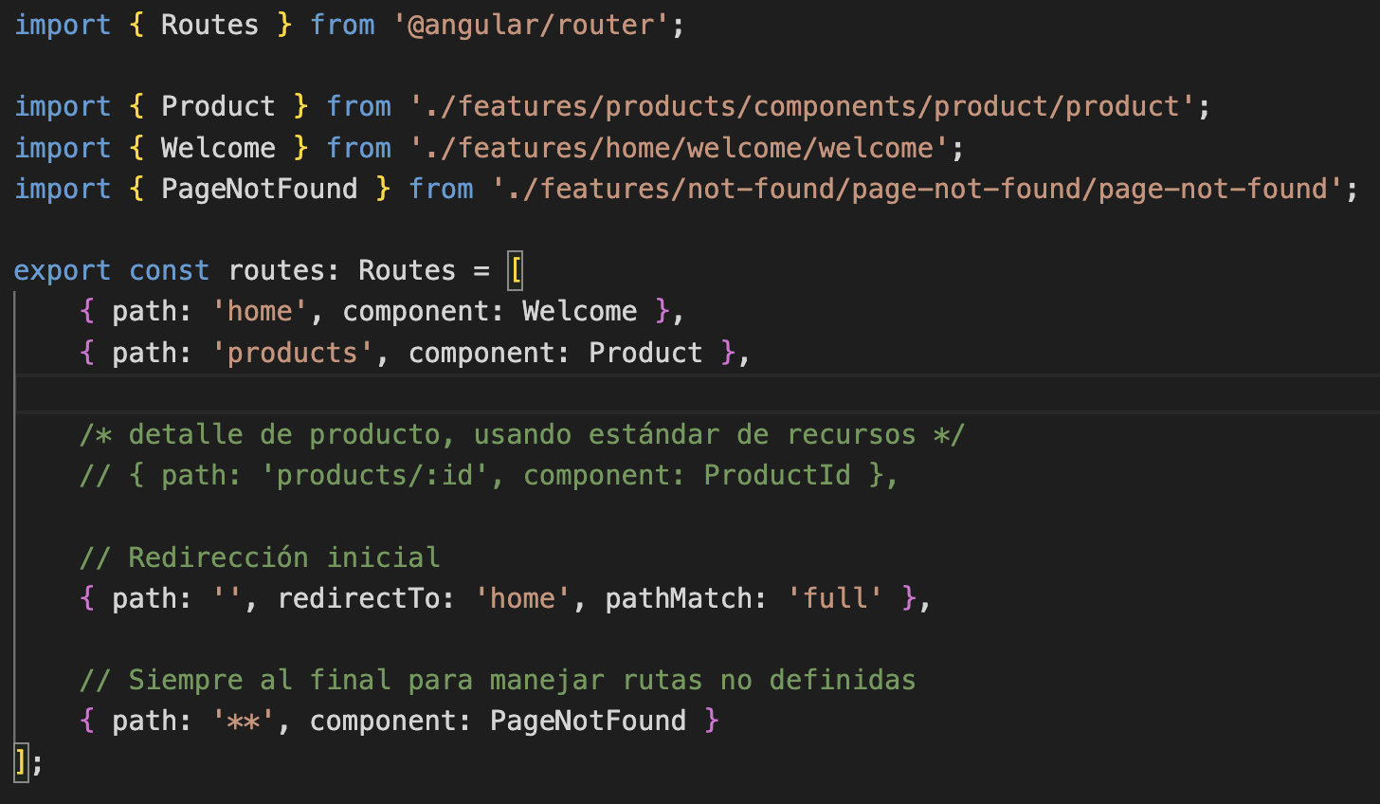
Añadir las Rutas
Angular no sabe navegar por sí solo. Nosotros definimos las reglas de navegación.
Primero definimos las rutas en app.routes.ts
/home: pantalla inicial
/products: lista de productos
Desarrollo FrontEnd con Angular – código 634529

Slide 9
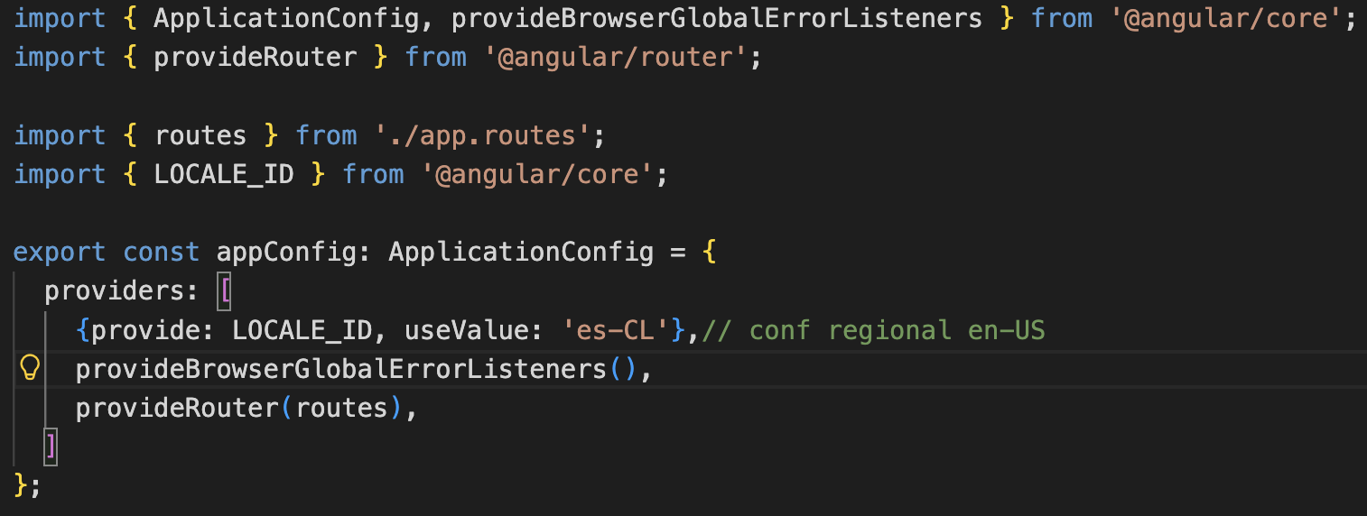
Añadir las Rutas
Angular no sabe navegar por sí solo. Nosotros definimos las reglas de navegación.
Ahora le entregamos a Angular el mapa de navegación de nuestra aplicación en app.config.ts
provideRouter para configurar la navegación
Desarrollo FrontEnd con Angular – código 634529

Slide 10
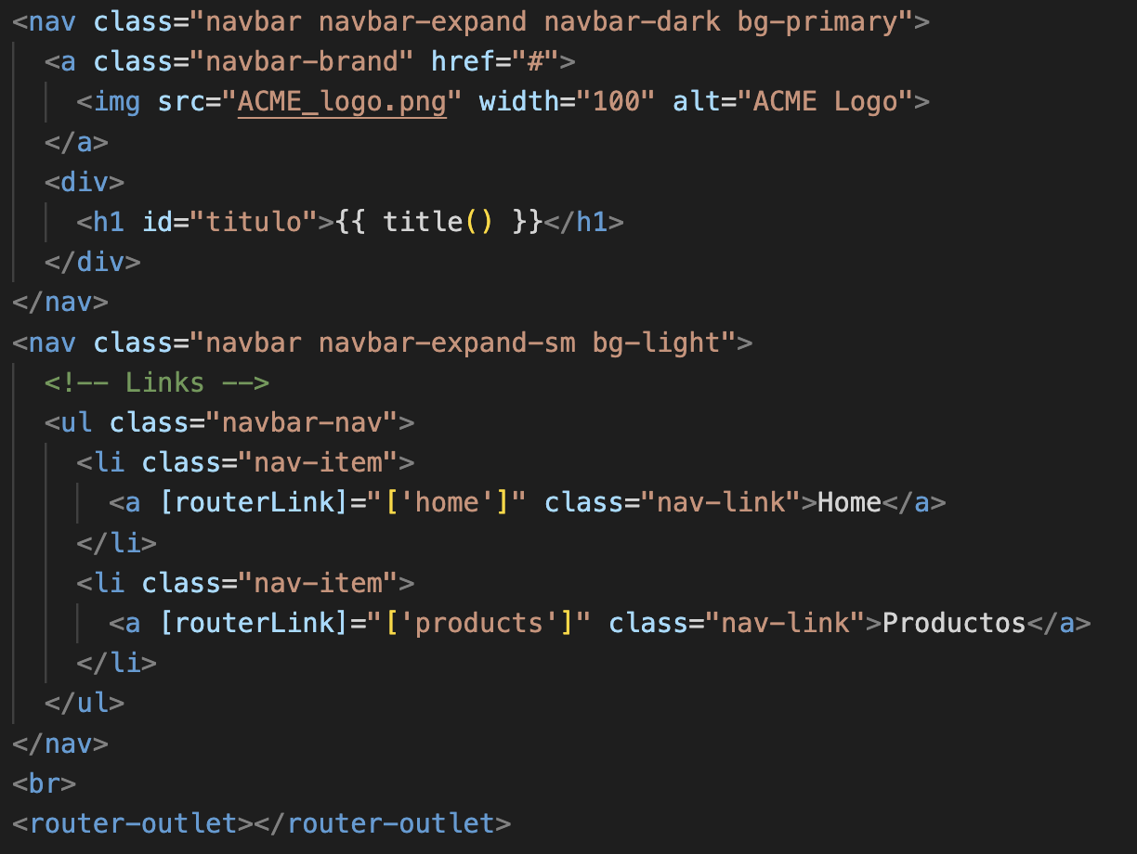
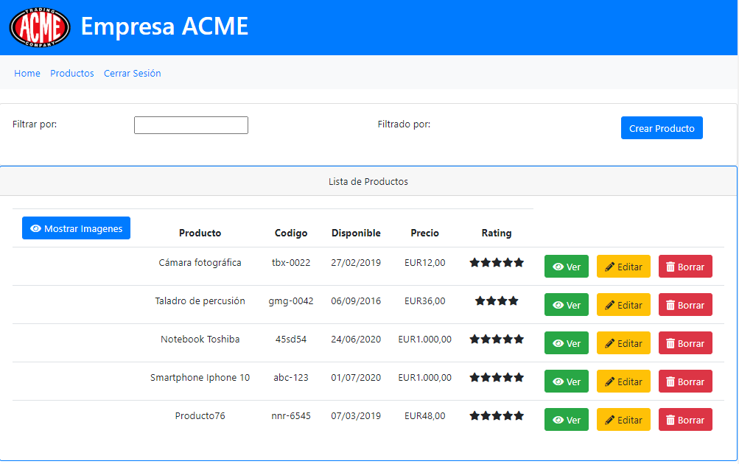
Enlazar Rutas y Acciones
Para enlazar las rutas de la manera más simple utilizamos [routerLink]:
app.html
RouterLink no cambia de página… le dice a Angular que cambie el componente que se muestra
Para mostrar el template solicitado en la ruta anterior se utiliza
Desarrollo FrontEnd con Angular – código 634529

Slide 11
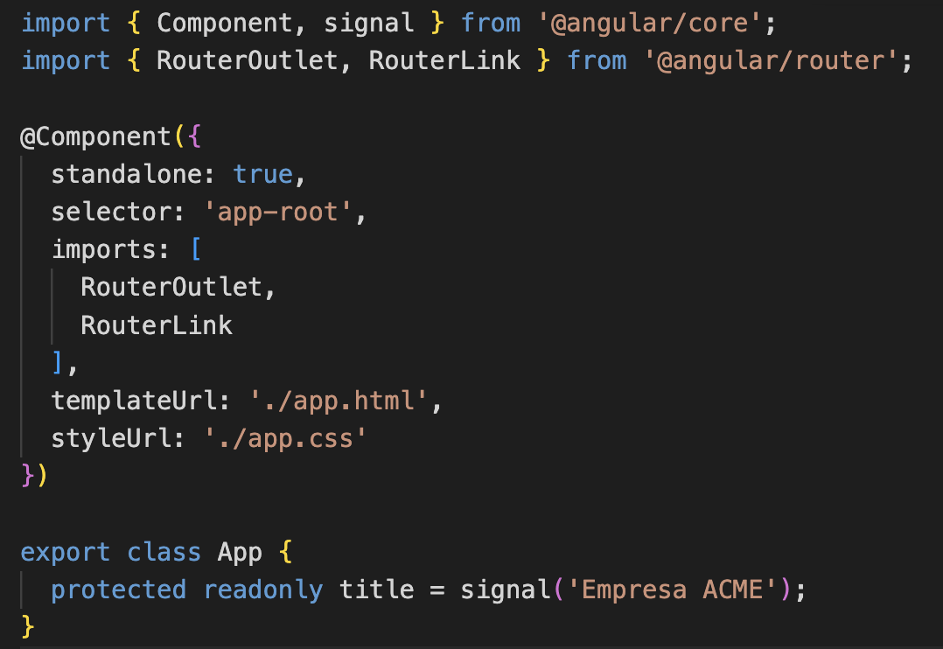
Enlazar Rutas y Acciones
Para enlazar rutas de la manera más simple utilizamos [routerLink]:
app.ts
Declaramos la dependencia con los componentes RouterOutlet y RouterLink
Desarrollo FrontEnd con Angular – código 634529

Slide 12

Navegar a una Ruta
Si necesitamos redireccionar la navegación a alguna ruta desde la lógica utilizamos router.navigate()
app.html
…
app.ts
…
…
Parámetro pasado a la ruta
Desarrollo FrontEnd con Angular – código 634529

Slide 13
Routing es lo que hace que una aplicación Angular se sienta como una app real, no como una página web.
Routing
Desarrollo FrontEnd con Angular – código 634529

